Slide 1
Cyngor Ysgol 2023
Ein gwaith mor belled

Slide 2
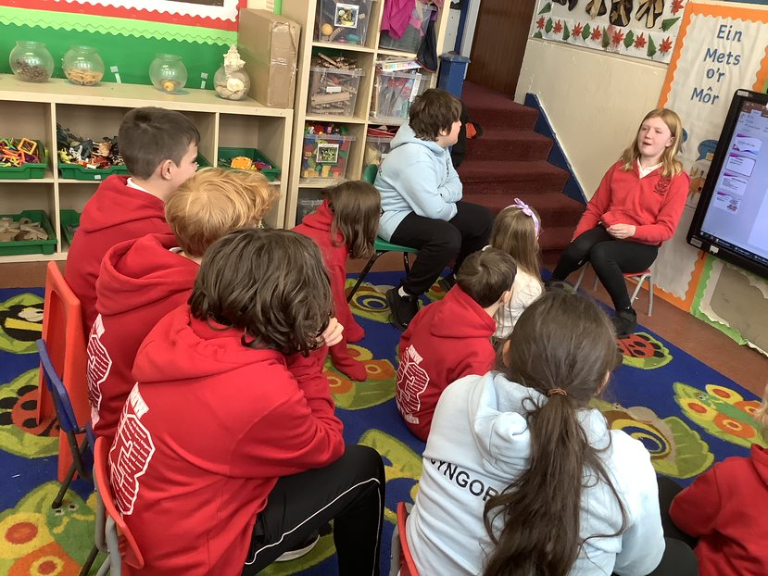
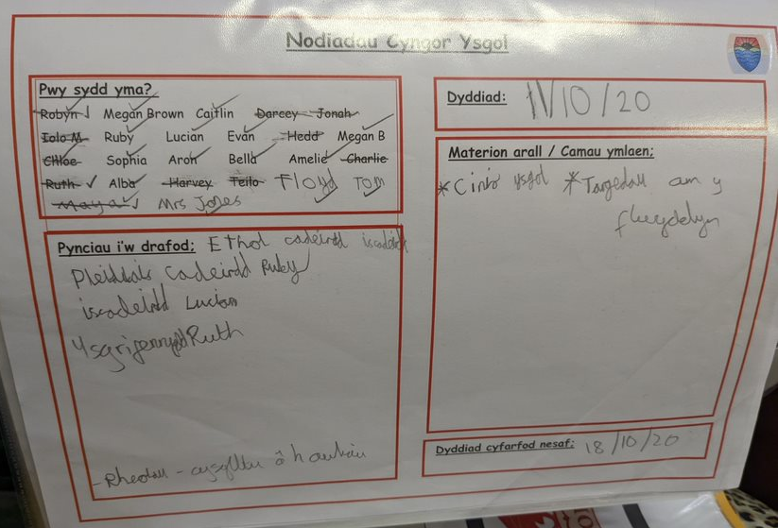
Cyfarfodydd
Rydym yn cwrdd pob dydd Mawrth i drafod materion sy’n codi ac i weithio ar ein targedau
Ruby yw ein cadeirydd – hi sy’n arwain y cyfarfodydd a gwneud yn siwr bod pawb yn cael cyfle i siarad
Rydym yn cadw cofnodion o bob cyfarfod er mwyn gwybod y camau nesaf

Slide 3
Rheolau Newydd I’r Ysgol
Roedd angen rheolau newydd ar yr ysgol.
Rydym wedi….
Edrych ar yr hen rheolau
Edrych ar hawliau plant
Creu rheolau newydd gyda’n gilydd
Rhannu’r rheolau newydd gyda’r staff a phob dosbarth
Casglu barn pawb am y rheolau
Addasu’r rheolau
Cyd weithio gyda Mrs Jenkins i greu ‘Ffordd Bryn y Mor’

Slide 4
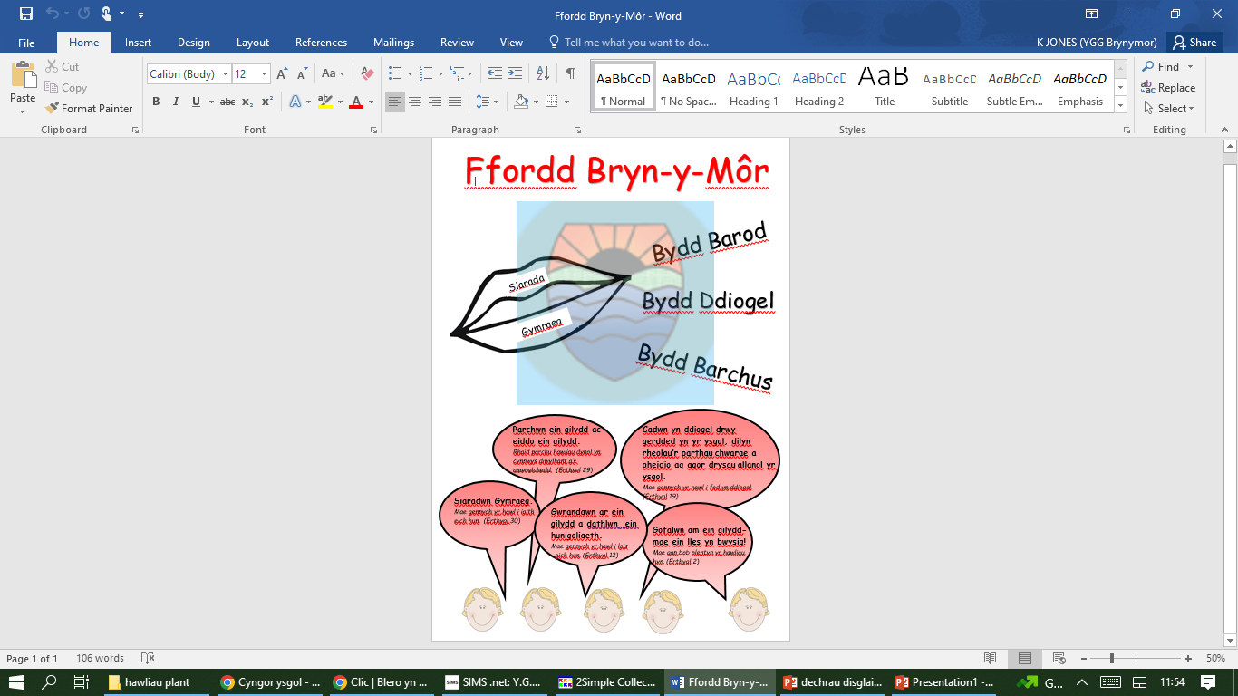
Drafft Cyntaf
Dyma ddrafft cyntaf o’r poster rheolau.
Roedd yn bwysig i ni;
Cael logo’r ysgol ar y poster
Cadw pobeth yn syml
Ei fod yn lliwgar

Slide 5
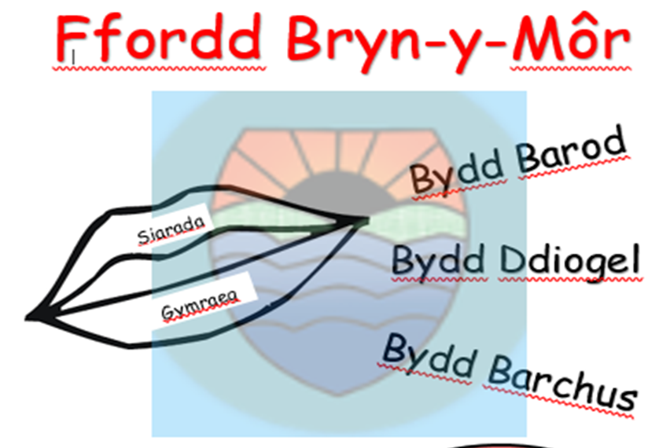
Roeddwn eisiau i’r poster edrych fel bod y gwefus yn siarad Cymraeg ac yn dweud y geiriau bydd barod, bydd ddiogel a bydd barchus.
Y Pethau yma yw ‘Ffordd Bryn y Môr', sef sut i sicrhau ein bod yn hapus, ddiogel ac yn iach yn yr ysgol.
Defnyddiom iaith sy’n apelio at unigolion ac yn cyfuno’r faith ein bod yn un teulu mawr.

Slide 6
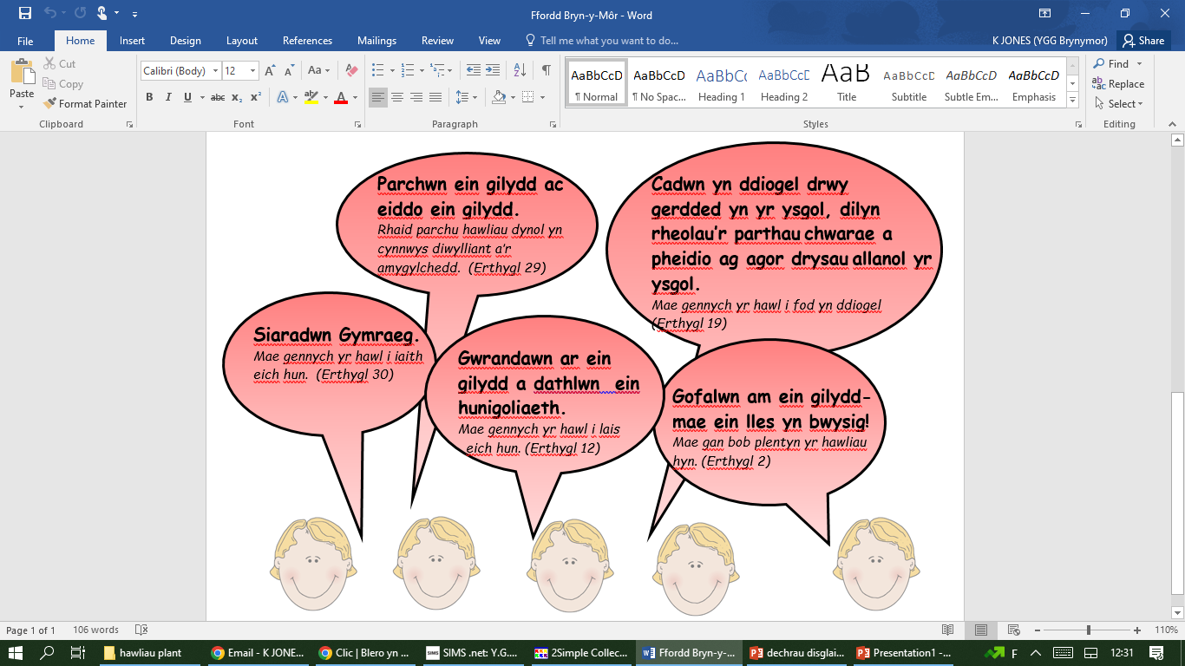
Y Rheolau
Rydym eisiau gwynebau plant yn dweud y rheolau er mwyn dangos mai ni- plant yr ysgol sydd wedi ei creu.
Mae pob rheol wedi cysylltu â hawl.

Slide 7
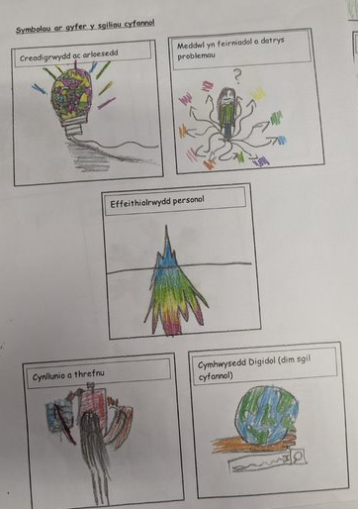
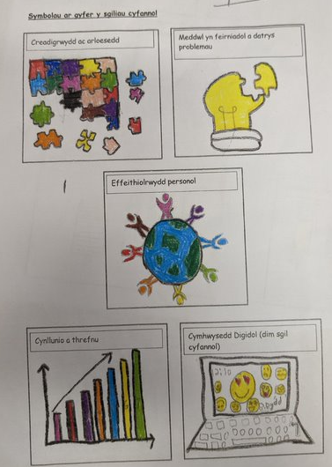
Symbolau Sgiliau Cyfannol
Prosiect arall sydd wedi ein cadw yn brysur yw creu symbolau ar gyfer y sgiliau cyfannol.
Mae dosbarthiadau’r ysgol wedi cael cyfloedd i greu symbolau ei hun.
Dyma rhai o’ch syniadau.

Slide 8
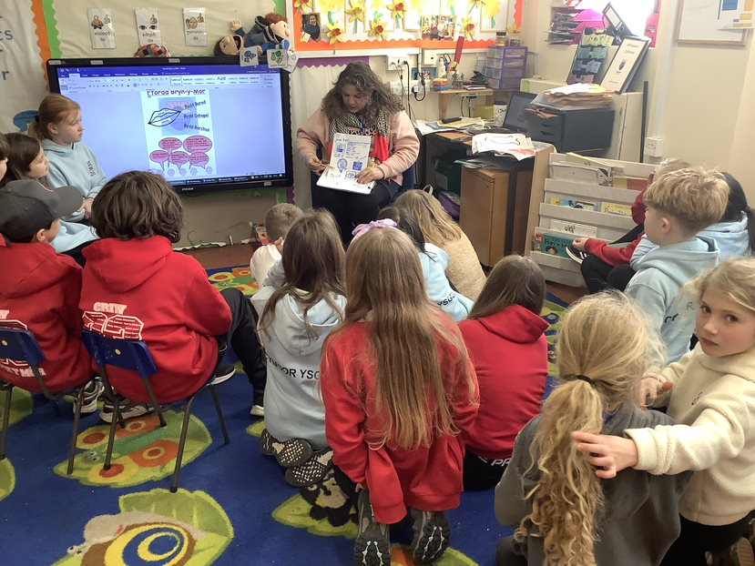
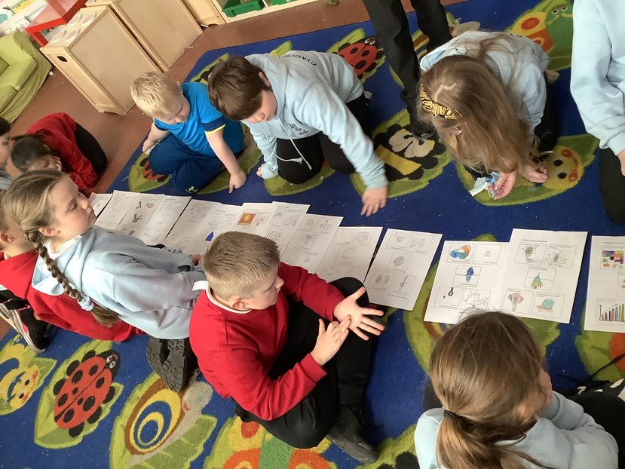
Symbolau Sgiliau Cyfannol
Penderfynom pa symbolau oedd yn fwyaf addas ac yna gweithiom gyda Elissa i gyfuno ein hoff syniadau.

Slide 9
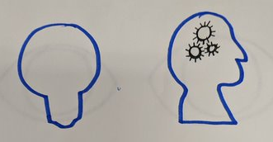

Symbolau Sgiliau Cyfannol
Dyma rhai o syniadau Elissa.
Y cam nesaf yw i greu’r symbolau yn ddigidol er mwyn rhannu ar ein dogfennau a’n gwaith.

Slide 10






Slide 11
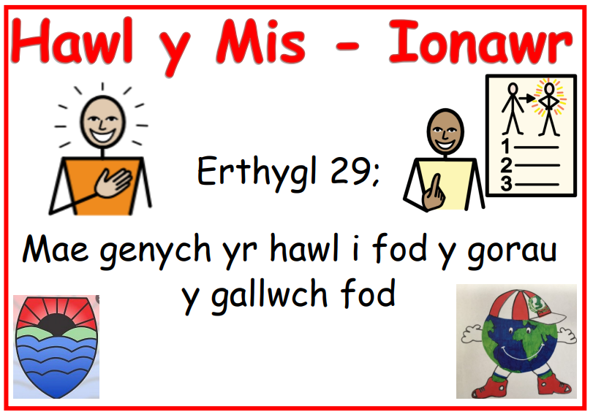
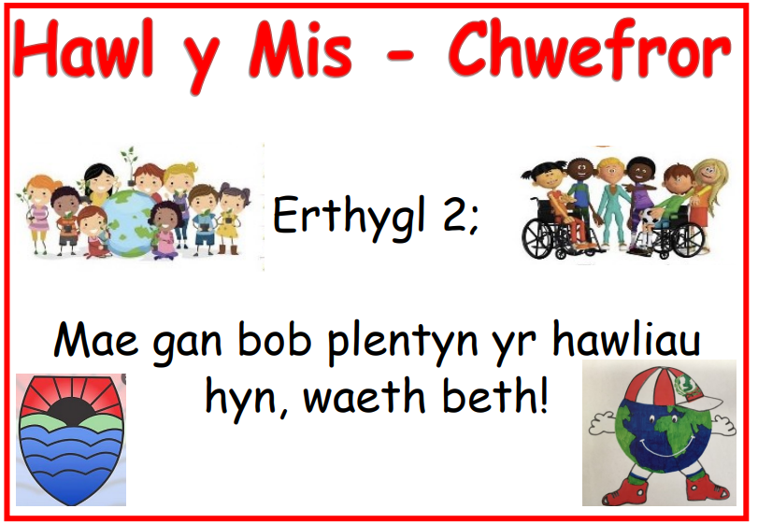
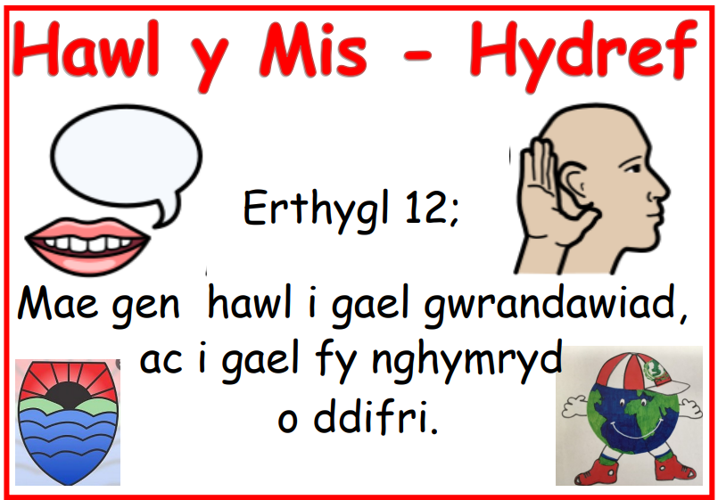
Hawl y mis
Pob mis rydym yn edrych ar hawl gwahanol allan o’r Confensiwn Cenhedloedd Unedig.
Rydym yn gosod posteri o gwmpas yr ysgol er mwyn atgoffa pawb o’r hawl.

Slide 12
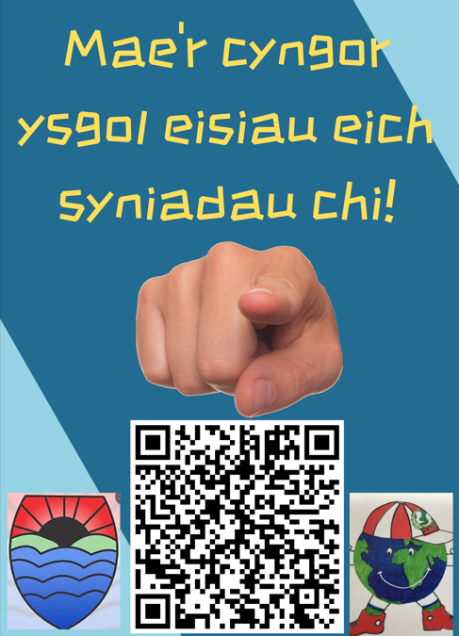
Casglu eich syniadau Chi
Eleni rydym wedi bod yn treialu ffordd newydd o gasglu eich syniadau chi.
Mae poster syniadau gyda côd QR arno ym mhob dosbarth – sganiwch y côd ac yna llenwch y ffurflen i mewn.
Yn ystod pob cyfarfod rydym yn edrych ar eich syniadau ac yn gweithredu arnynt.

Slide 13
Yma I Chi!
Cofiwch rydym yma i’ch helpu chi!
Siaradwch gyda un ohonom neu rhannwch eich syniadau trwy’r côd QR!

